Slide 1
Презентация занятия по краеведению в 3-4 классах «История моей малой Родины» по теме:
МОЙ РОДНОЙ РАЙОН
«КАТУШКА»

Slide 2
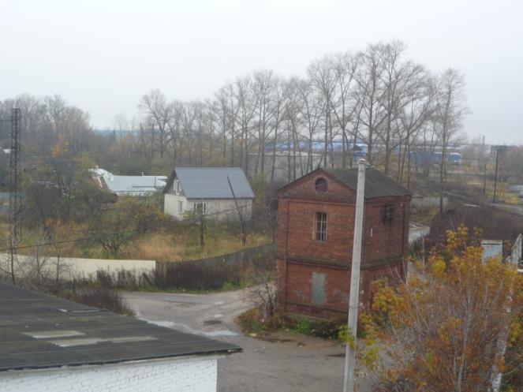
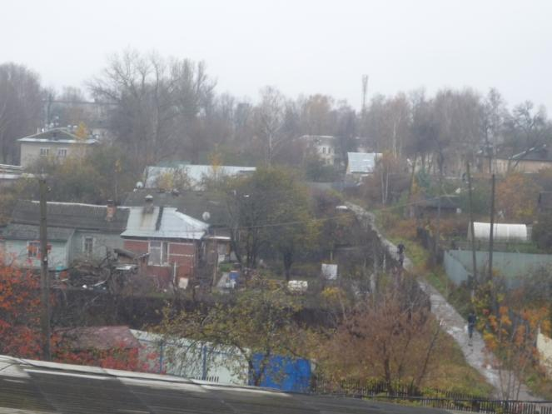
.

Slide 3
.

Slide 4
Знаменитые трубы «Катушки»

Slide 5
ПЕТУШИНСКАЯ ШПУЛЬНО-КАТУШУЧНАЯ ФАБРИКА

Slide 6
.

Slide 7
.

Slide 10
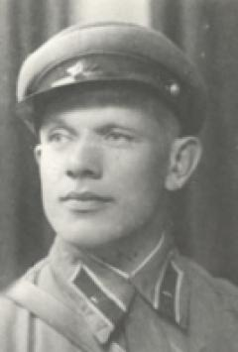
Прусаков Василий Иванович
Прусаков Василий Иванович (4.1914-?), родился в с. Старые Петушки Петушинского района, строгальщик шпульно-катушечной фабрики.
Призван в КА в 1940 г. Петушинским РВК, командир взвода 33-го инженерного полка, младший лейтенант.
На день начала войны жил в Брестской крепости с семьей (жена и двое детей), ранен в голову, пленен, числится пропавшим без вести.
Источник: http://www.65lp.avo.ru
От редакции сайта "Владимирский край": согласно сведениям, размещённым на официальном сайте мемориального комплекса "Брестская крепость", Прусаков Василий Иванович погиб 22 июня 1941 года, его имя вынесено на гранитные плиты мемориала.

Slide 11
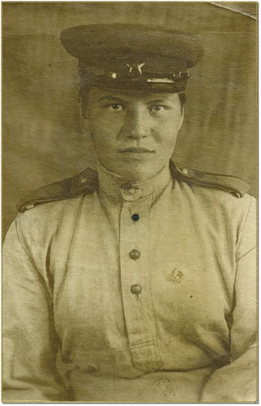
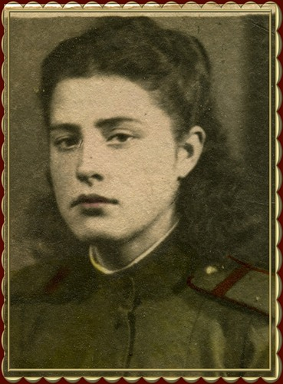
В апреле грозного 1942года, в трудную для Родины годину, из Петушков, из клуба шпульно-катушечной фабрики отправилась на фронт группа девушек-добровольцев.
Рябова Екатерина
Владимирова Нина

Slide 12
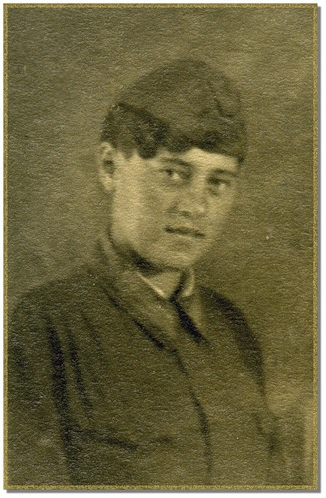
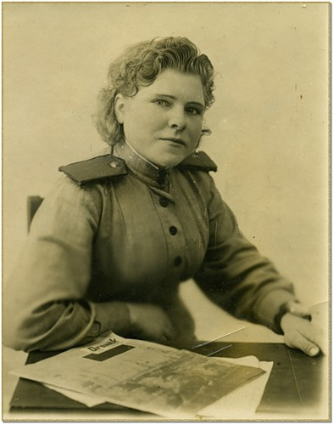
.
Бровкина Клавдия
Ботина ?

